Slide 1
Führen und Fahren von Fahrzeugen im Feuerwehrdienst
Medienpaket der Feuerwehr-Unfallkassen zum Medienprogramm „Blickpunkt Feuerwehr-Sicherheit“
2023

Slide 2
1. Inhaltsverzeichnis
    1. Inhaltsverzeichnis
    2. Rechtsgrundlagen
    3. Gefährdungsbeurteilung
    4. Eignung und Voraussetzungen
    5. Fahren im Einsatz / Ladungssicherung / Personentransport
    6. Vorbereitende und Nachbereitende Arbeiten
    7. Ausbildung / Fahrtrainings / Dokumentation
    8. Sonder- / Wegerechte
    9. Sonderfahrzeuge / Feuerwehrfremde Fahrzeuge
    10. Brauchtumsveranstaltungen

Slide 3
2. Rechtsgrundlagen
Europäisches Recht
  Vereinheitlichung der Führerscheinklassen und EG-Fahrzeugklassen in der EU mit der Richtlinie 2006/126/EG
Bundesrecht:
  Straßenverkehrsgesetz (StVG) und entsprechende Verordnungen
  Straßenverkehrs-Ordnung (StVO)
  Straßenverkehrs-Zulassungs-Ordnung (StVZO)
  Fahrerlaubnis-Verordnung (FeV)
Landesrecht:
  Landesspezifische Regelungen oder Erlasse der einzelnen Bundesländer

Slide 4

2. Rechtsgrundlagen
Mit Einführung und Erlass der DGUV Vorschrift 1 „Grundsätze der Prävention“, findet auch das staatliche Arbeitsschutzrecht in den Freiwilligen Feuerwehren Anwendung.
Hier gilt seitdem ebenfalls das Arbeitsschutzgesetz (ArbSchG) mit den konkretisierenden Verordnungen, z. B.:
  Arbeitsstättenverordnung (ArbStättV)
  PSA - Benutzungsverordnung (PSA-BV)
Ebenfalls die technischen Regeln, z. B.:
  Technische Regeln für Arbeitsstätten (ASR)
  Arbeitsmedizinische Regeln (AMR)
  Technische Regeln für Betriebssicherheit (TRBS)
  Technische Regeln für Gefahrstoffe (TRGS)
Titelseite DGUV Vorschrift 1

Slide 5

2. Rechtsgrundlagen
Mit Einführung und Erlass der DGUV Vorschrift 49 „Feuerwehren“ wird
  mit § 10 verbindlich festgelegt, dass u.a. Feuerwehrfahrzeuge unverzüglich der Benutzung entzogen werden, wenn die Schadhaftigkeit die Sicherheit oder Gesundheit von Feuerwehrangehörigen gefährden könnte.
  mit § 13 Abs. 5 verbindlich festgelegt, dass Gefährdungen durch Feuerwehrfahrzeuge für Feuerwehrangehörige, insbesondere unter Einsatzbedingungen, vermieden werden.
  mit § 13 Abs. 7 verbindlich festgelegt, dass Feuerwehrfahrzeuge so ausgewählt werden und ausgerüstet sein müssen, dass deren Aufstiege, Tritte, Haltegriffe, Bedienstände sowie begehbare Flächen und Standplätze ein sicheres Ein- und Aussteigen, Begehen und Tätigwerden, insbesondere unter Einsatzbedingungen, ermöglichen.
Titelseite DGUV Vorschrift 49

Slide 6
2. Rechtsgrundlagen
Mit Einführung und Erlass der DGUV Vorschrift 49 „Feuerwehren“ wird
  mit § 19 Abs. 1 verbindlich festgelegt, dass beim Betrieb von Feuerwehrfahrzeugen Feuerwehrangehörige nicht gefährdet werden dürfen.
  mit § 19 Abs. 2 verbindlich festgelegt, dass Feuerwehr-fahrzeuge nur von Personen ab dem vollendeten 18. Lebensjahr geführt werden dürfen. Nachweis ihrer Befähigung gegenüber der / dem Unternehmer/in. Im Umgang mit den Feuerwehrfahrzeugen unterwiesen und dafür bestimmt.
  mit § 19 Abs. 3 verbindlich festgelegt, dass Feuerwehr-angehörige regelmäßig besonders zu unterweisen sind, wenn sie Feuerwehrfahrzeuge unter Verwendung von blauem Blinklicht und Einsatzhorn führen.
Titelseite DGUV Vorschrift 49

Slide 7


2. Rechtsgrundlagen
  Konkrete Hilfestellung liefert dazu die DGUV Vorschrift 71 „Fahrzeuge“
  Die Gefährdungsbeurteilung nach § 4 der DGUV Vorschrift 49 „Feuerwehren“ dient den Verantwortlichen als Hilfsmittel zur Planung der Unterweisungen und Kontrollen.
  Zum Thema Unterweisungen liefert die DGUV Information 205-024 „Unterweisungshilfen für Einsatzkräfte mit Fahraufgaben“ Grundlagen.
Titelseite DGUV Vorschrift 71

Slide 8
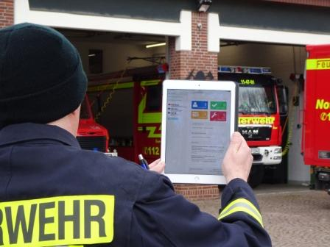
3. Gefährdungsbeurteilung
Für die Beschaffung und den Betrieb von Feuerwehrfahrzeugen, ist die Gefährdungsbeurteilung nach § 4 DGUV Vorschrift 49 unerlässlich
Die Gefährdungsbeurteilung
  ist das zentrale Instrument zur Ermittlung von Gefährdungen und Belastungen für die Feuerwehrangehörigen zur Abschätzung des davon ausgehenden Risikos
  hat das Ziel, geeignete Maßnahmen gegen das Wirk- samwerden der Gefahren / Belastungen einzuleiten
  ist ein Verfahren zur Beurteilung von Gesundheits- und Sicherheitsgefährdungen im Feuerwehrdienst
  ist eine rechtliche Verpflichtung des Unternehmers / der Unternehmerin

Slide 9


3. Gefährdungsbeurteilung
Die Organisation der Gefährdungsbeurteilung liegt immer und ausnahmslos beim Unternehmer / der Unternehmerin.
Wenn erforderlich, sind geeignete Führungskräfte der Feuerwehr und Fachkräfte der Gemeinde (Fachkraft für Arbeitssicherheit und Betriebsarzt) hinzuzuziehen.
Weitere Informationen können dazu der DGUV Regel 105-049 „Feuerwehren“ sowie der DGUV Information 205-021 „Leitfaden zur Erstellung einer Gefährdungsbeurteilung im Feuerwehrdienst“ entnommen werden.
Titelseite DGUV Regel 105-049
Titelseite DGUV Information 205-021

Slide 10
4. Eignung und Voraussetzungen
Vorschriften und Verordnungen als Rechtsgrundlagen definieren, wer geeignet ist, ein Fahrzeug der Feuerwehr zu führen.
Dazu gehören unter anderem:
  DGUV Vorschrift 49 Unfallverhütungsvorschrift „Feuerwehren“
  DGUV Vorschrift 71 Unfallverhütungsvorschrift „Fahrzeuge“
  Betriebssicherheitsverordnung (BetrSichV)
  Straßenverkehrs-Ordnung (StVO)
  Straßenverkehrs-Zulassungs-Ordnung (StVZO)
  Fahrerlaubnis-Verordnung (FeV).

Slide 11
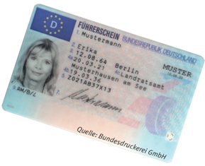
4. Eignung und Voraussetzungen
Die Fahrzeugführenden müssen zum Führen eines Einsatz-fahrzeuges geeignet sein. Die Verantwortlichkeit zur Überprüfung der Eignung liegt bei der Trägerin bzw. dem Träger der Feuerwehr.
Das beinhaltet:
  Die körperliche, fachliche und geistige Eignung
  Die Beachtung von Mindestalter sowie Altersbeschränkungen
  Eine Fahrerlaubnis für die entsprechende Fahrzeugklasse unter Berücksichtigung landesrechtlicher Regelungen
  Die Bestimmung zum Führen des Feuerwehr- fahrzeuges
  Die Einweisung und regelmäßige Fahrten mit den Feuerwehrfahrzeugen

Slide 12
4. Eignung und Voraussetzungen
Eignungsuntersuchungen zur Beurteilung der physischen und psychischen Fähigkeiten der Beschäftigten für die ihnen aufgetragenen Tätigkeiten. Dazu gehören gegebenenfalls:
  die Eignungsuntersuchung für Fahr-, Steuer- und Überwachungstätigkeiten (ehem. G25-Untersuchung)
  die Eignungsuntersuchung für Arbeiten mit Absturzgefahr (ehem. G 41-Untersuchung)
Die Arbeitsmedizinische Vorsorge:
  klärt die Versicherten über die Gesundheitsrisiken auf und berät dazu,
  erkennt und verhindert frühzeitig Beeinträchtigungen der Gesundheit,
  begegnet rechtzeitig ihren Auswirkungen,
  darf technische und organisatorische Arbeitsschutzmaßnahmen nicht ersetzen.

Slide 13
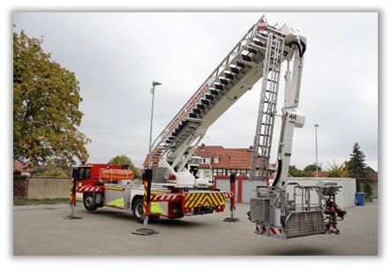
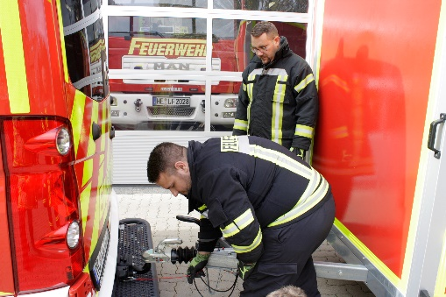
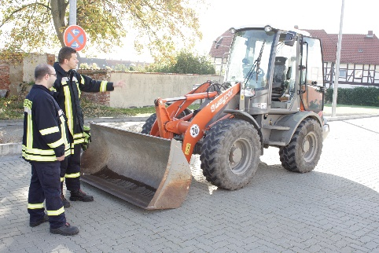
4. Eignung und Voraussetzungen
Einweisung und Unterweisung der Fahrer/-innen.
  Regelmäßige Unterweisung, jedoch mindestens jährlich
  Regelmäßige Fahrten für befähigte Fahrerinnen und Fahrer
  Bei neu beschafften Fahrzeugen oder neuen Fahrern Einweisungsfahrten mit den dazu befähigten Personen durchführen
  Fahrerinnen und Fahrer sind auf ihre Pflichten und Verantwortung für sich selbst und gegenüber Dritten hinzuweisen, vor allem beim Führen von Fahrzeugen im Zusammenhang mit Drogen, Medikamenten und Alkohol.
  Dokumentation der Ein- / Unterweisungen

Slide 14
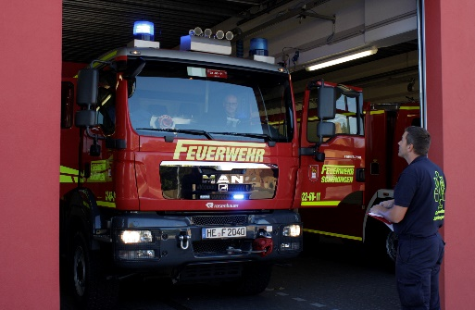
5. Führen und Fahren von Fahrzeugen im Einsatz
Kontrolle und Prüfung des Feuerwehrfahrzeuges
Prüfung im Zusammenhang mit der Herstellung der Einsatzbereitschaft und Betriebssicherheit. Bei der Feuerwehr erfolgt das aufgrund der Einsatzbereitschaft im Regelfall auch nach der Benutzung: z. B. Beleuchtung des Fahrzeuges, korrekte Einstellung der Spiegel, Funktion der Scheibenwischer, saubere und unbeschädigte Scheiben
Wirksamkeit der Betätigungs- und Sicherheitseinrichtungen
vor der Abfahrt bzw. nach der Benutzung
Während der Nutzung Beobachtung auf etwaige Mängel
Am Fahrgestell sind, neben Einstiegen und Auftritten,
die Funktionalität und Sicherheit von Reifen, Felgen und Bremsen zu kontrollieren
Am Fahrzeugaufbau sind Sondersignalanlage und Heckabsicherung zu prüfen. Zusätzlich muss folgendes kontrolliert werden: Dachbeladung, Heckaufstieg, Geräteräume, Anbauten, Beleuchtungen und Anhängerkupplung

Slide 15
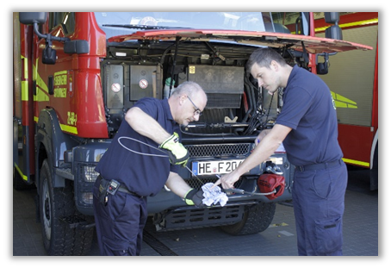
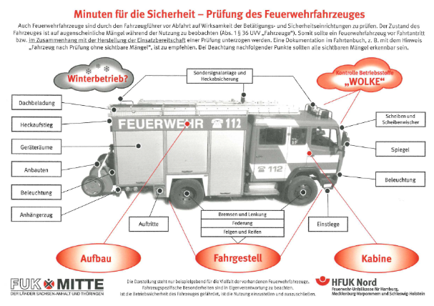
5. Führen und Fahren von Fahrzeugen im Einsatz
Kontrolle und Prüfung des Feuerwehrfahrzeuges
Ebenso müssen Betriebsstoffe überprüft werden.
Hier kann nach dem WOLKE Prinzip verfahren werden:
  Wasser: Sind Kühlwasserstand / Scheibenwischwasserstand in Ordnung?
  Oel: Ist der Motorölstand in Ordnung? Einhaltung Pumpenschmierungsintervalle
  Luft: Ist der Reifenluftdruck in Ordnung?
  Kraftstoff: Ist ausreichend Kraftstoff im Tank, vorhandene Reservekanister voll?
  Energie: Ist die Batterie geladen und die Fahrzeug- beleuchtung in Ordnung? Sind Ladegeräte für medizinisches Gerät, Handscheinwerfer, Funk- geräte in Betrieb funktionsfähig?
  Die regelmäßigen Prüfungen sind zu dokumentieren.

Slide 16
5. Führen und Fahren von Fahrzeugen im Einsatz
Einrichtung des Arbeitsplatzes
Der Fahrzeugführende trägt die Verantwortung für den sicheren Betrieb des Einsatzfahrzeuges.
Dazu gehört unter anderem:
  Die Korrekte Einstellung des Fahrersitzes: Höhe, Längseinstellung, Sitzabstand
  Die Füße stehen dabei auf dem Führerhausboden, Ober- und Unterschenkel bilden einen rechten Winkel, die Beine sind bei durchgetretenen Pedalen noch leicht angewinkelt
  Beim Drehen des Lenkrads, Sicherstellung des Schulterkontakts mit der Rückenlehne
  Abschluss Oberkante der Kopfstütze mit der Kopfhöhe
  Für guten Lenkradkontakt: Verzicht auf das Tragen von Feuerwehrhandschuhen und Strickbündchen mit Daumenloch
  Ab 2022 Pflicht von Abbiegeassistenten in neuen Fahrzeugen („toter Winkel“)

Slide 17

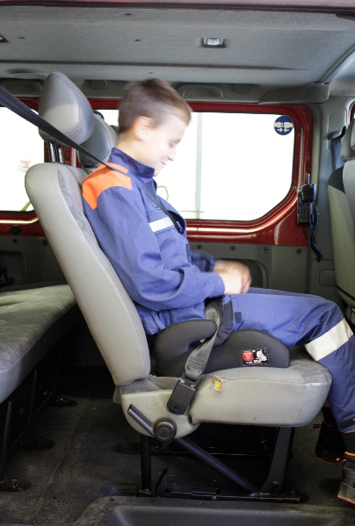
5. Führen und Fahren von Fahrzeugen im Einsatz
Sicherung der Fahrzeugführenden und der Mitfahrenden
Der sichere Transport von Mannschaft und Gerät ist wichtige Vorrausetzung für den Feuerwehrdienst:
  Korrektes Anlegen des Sicherheitsgurtes:
  Schultermitte und über dem Becken
  Fahrzeugführende achten darauf, dass Mitfahrende auf der
  Fahrt zum Einsatzort den Sicherheitsgurt anlegen.
  Anschnallen ist Pflicht!
  Besonderes Augenmerk gilt der Sicherung von Kindern
  Dazu passende Rückhaltesysteme, bei Erfordernis (StVO) Sitzerhöhungen
  Sicheres Verstauen von Helmen sowie weiterer
  Persönlicher Schutzausrüstung
  Prüfen, ob das Tragen des Einsatzhelmes während der Fahrt erforderlich / möglich ist

Slide 18
5. Führen und Fahren von Fahrzeugen im Einsatz
Sicherung der Ladung
Der sichere Transport von Ladung und Gerätschaften ist wichtige Vorrausetzung für den Feuerwehrdienst:
  Verantwortung von Fahrzeugführenden, Verladenden und Halter/-in des Fahrzeuges für eine ordnungsgemäße Ladungssicherung
  Ausschluss der Gefährdung von Personen durch geeignete Verstauung
  Ist eine Sicherung nicht möglich, ist der Transport ausgeschlossen
  Einhaltung des zulässigen Gesamtgewichts des Einsatzfahrzeuges
  Verwendung geeigneter Zurrmitteln (jeweilige DIN-Norm)
  Untersuchung der Zurrmittel turnusmäßig auf Verschleiß oder Beschädigung
  Einsatz von rutschhemmendem Material (Gummimatte) und Kantenschonern
  Spezielle Einrichtungen zum Transport von Druckgasflaschen

Slide 19
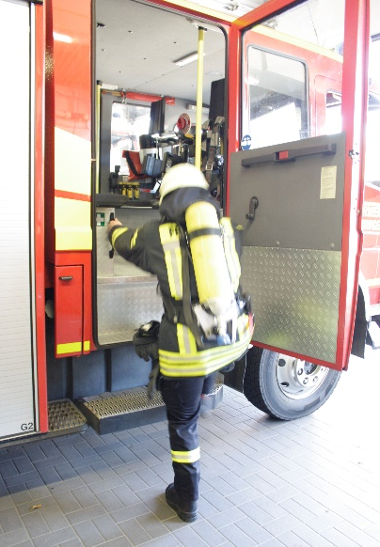
5. Führen und Fahren von Fahrzeugen im Einsatz
Kommunikation und sicheres Absitzen
Während der Einsatzfahrt ist die Kommunikation mit der Leitstelle und anderen Einsatzkräften wichtig:
  Nutzung des Funkgerätes während der Fahrt auch ohne Beifahrer erlaubt
  Aus Sicherheitsgründen sollten jedoch Funkgeräte während der Fahrt nur von der Beifahrerin bzw. vom Beifahrer benutzt werden
  Beeinträchtigung von Gehör und Sicht des Fahrzeug- führenden vermeiden
  Sicheres Absitzen aus dem Einsatzfahrzeug, kein Auf- bzw. Abspringen
  Absitzen rückwärts unter Nutzung der vorhandenen Halte- griffe und Trittstufen, mit dem sogenannten Drei-Punkte Halt
  Korrektes Schließen der Türen: Klemmgefahr für Finger!

Slide 20
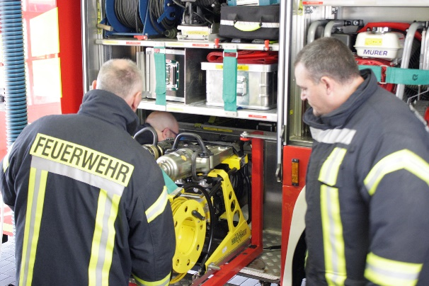
6. Vorbereitende und nachbereitende Arbeiten
Feuerwehrfahrzeuge müssen so ausgewählt werden und ausgerüstet sein, dass beim Verladen, Transport und Entladen der Geräte Gefährdungen für Feuerwehrangehörige, insbesondere unter Einsatzbedingungen, vermieden werden. Erreicht durch:
  Ausreichend Abstand zwischen den Geräten und den Auf- und Einbauten
  Keine scharfen Kanten / vorstehende Teile an den Einbauten
  Ausschluss von Quetsch- / Scherstellen
  Erleichterung der Entnahme von schwerem Gerät, durch Verlastung unten im Fahrzeug oder geeignete Entnahmehilfen
  Handhabung der Arretierungen der Geräte, Aus- züge und Klappen auch mit Schutzhandschuhen

Slide 21
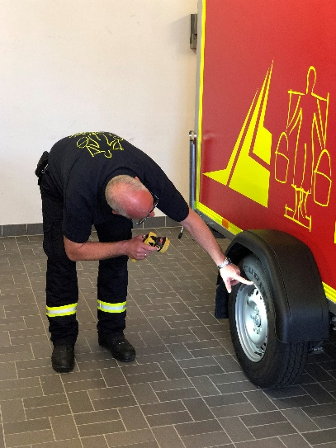
6. Vorbereitende und nachbereitende Arbeiten
Prüfungen
Prüfung der Wirksamkeit der Betätigungs- und Sicherheitseinrichtungen vor der Arbeitsschicht. Während der Nutzung der Fahrzeuge, Beobachtung auf augenfällige Mängel hin:
  Der Fahrzeugführende hat bei Mängeln, die die Betriebssicherheit gefährden, den Betrieb einzustellen
  Beachtung der Einhaltung der turnusmäßigen Haupt- und
  Abgasuntersuchung
  Meldung festgestellter Mängel an die Führungskraft
  Austausch der Reifen von Feuerwehrfahrzeugen und
  -anhängern nach spätestens 10 Jahren oder bei Beschädigungen
  (regelmäßige Sichtkontrolle)
  Rechtzeitiger Wechsel von Sommer- auf Winterreifen
  (Faustregel von „O – O“ : von Oktober bis Ostern)

Slide 22
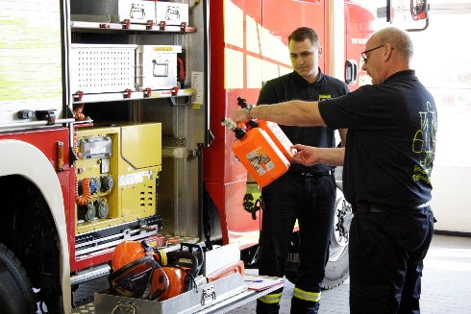
6. Vorbereitende und nachbereitende Arbeiten
Betriebssicherheit und Prüfung der Beladung
Bei Bedarf, mindestens jedoch einmal pro Jahr, müssen Fahrzeuge durch eine/n Sachkundige/n auf ihren betriebssicheren Zustand geprüft werden
Diese Prüfung muss sowohl den verkehrssicheren als auch den arbeitssicheren Zustand des Fahrzeuges umfassen
Regelmäßige Kontrolle von Erste-Hilfe Material, Warndreieck, Warnkleidung und Blitzleuchten auf Vollständigkeit und Funktion
Kraftstoffkanister aus Polyethylen sind fünf Jahre
nach Herstellungsdatum auszusondern
(siehe Stempelung)

Slide 23
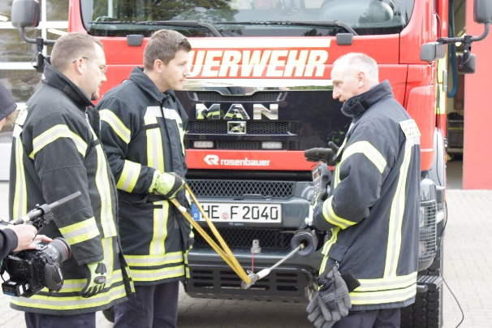
7. Ausbildung / Fahrtrainings / Dokumentation
Übungs- und Ausbildungsfahrten
Vertraut machen mit grundlegenden Eigenschaften der Einsatzfahrzeuge
  Größe, Funktion und Fahrverhalten unterschiedlicher Fahrzeuge
  Kennenlernen der Bedienelemente und Funktionen
  Notwendigkeit regelmäßiger Aus- und Fortbildung sowie Fahrübungen
  Übungen dienen dazu, Fahrzeugtechnik und Feuerwehrausstattung für den Einsatz sicher bedienen zu können
  Sicherer Umgang mit besonderen, einsatz- bedingten Verkehrssituationen
  Bedienung feuerwehrspezifischer Ausstattungs- elemente wie Pumpen, Aggregate, Zug- / Hubein- richtungen, Lichtmast oder Zumischungsanlagen

Slide 24
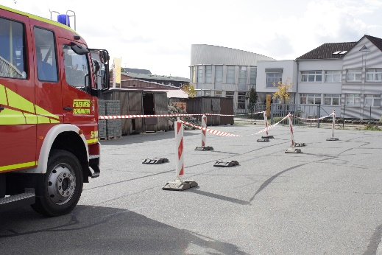
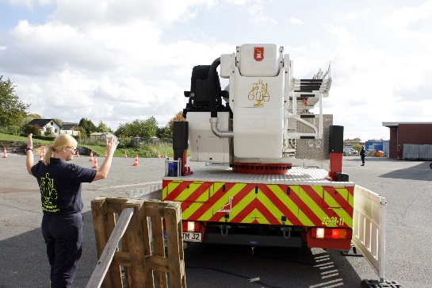
7. Ausbildung / Fahrtrainings / Dokumentation
Übungs- und Ausbildungsfahrten
Übungsfahrten erfolgen erst, wenn alle Fahreinrichtungen des Fahrzeuges von den Einsatzkräften fehlerfrei bedienbar sind und auf das Verhalten im Straßenverkehr bei der Nutzung von Sonderrechten hingewiesen wurde.
  Bessere Einschätzung der Abmessungen des Fahrzeugs
  Übung von korrektem Einweisen, Rangieren und Kuppeln
  von Einsatzfahrzeugen
  Simulation von Anfahrts-, Durchfahrts- oder
  Parksituationen mittels einfach gestaltetem Fahrparcours
  Routine für gefahrlose Einsatzabläufe durch sicheres Abstellen und Absichern des Fahrzeuges am Einsatzort
  Ausreichend große Stellplätze für ein sicheres
  Abstellen von Fahrzeugen im Feuerwehrhaus

Slide 25
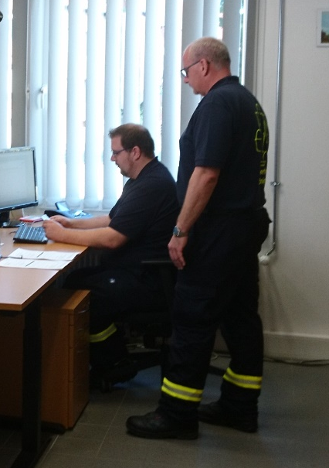
7. Ausbildung / Fahrtrainings / Dokumentation
Dokumentation
Über erfolgte Unterweisungsfahrten ist ein Nachweis in Form einer Bestätigung zu führen.
  Ausstellung durch eine geeignete beauftragte Person (z. B. der / die Ausbildende)
  Maschinistinnen / Maschinisten sowie Gerätewartinnen / Gerätewarte haben Checklisten für die regelmäßige Über- prüfung der Fahrzeuge und die Dokumentation zu nutzen
  Turnusmäßige Überprüfung der Führerscheine. Eine halb- jährliche Überprüfung wird als ausreichend angesehen
  Der Verlust der Fahrerlaubnis ist unverzüglich zu melden

Slide 26
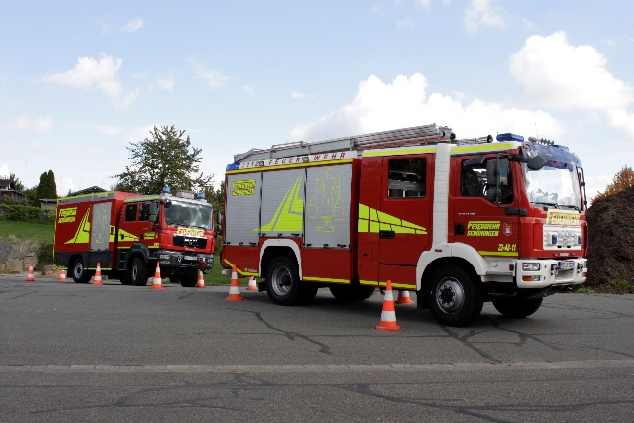
7. Ausbildung / Fahrtrainings / Dokumentation
Fahrsicherheitstraining
Professionelle Fahrtrainings und Fahrsicherheitstrainings ergänzen Übungswissen oder bilden die Grundlage für das sichere Führen von Einsatzfahrzeugen in herausfordernden Situationen.
  Regelmäßige Aus- und Weiterbildungen helfen auch erfahrenen Maschinistinnen und Maschinisten, vorhandenes Wissen wieder aufzufrischen
  Wichtiger Lernprozess für Neulinge, um fehlende Erfahrungen beim Führen eines solchen Fahrzeuges auszugleichen
  Sinnvoll ist die Nutzung auch von Angeboten für
  ein Fahrtraining im Simulator

Slide 27
8. Sonder- / Wegerechte
Einsatzfahrten, als auch Fahrten zum Einsatz, unterliegen bestimmten Sonder- und Wegerechten.
  Ausübung nur unter Berücksichtigung der öffentlichen Sicherheit und Ordnung
  Regelmäßige besondere Unterweisungen, wenn Feuerwehrfahrzeuge unter Verwendung von blauem Blinklicht und Einsatzhorn geführt werden
  Durchführung der Unterweisungen anhand der StVO, der StVZO und den DGUV Vorschriften
  Allenfalls nur mäßige Geschwindigkeitsüberschreitungen mit dem privaten PKW ohne Gefährdungen anderer Verkehrsteilnehmer. Diese können nicht erkennen, dass ein Feuerwehrangehöriger im Privat-Kfz zu einem Einsatz fährt
  Überschreitungen der Vorschriften können auch weiterhin als Ordnungs-widrigkeit oder Straftat geahndet werden. Verantwortlich dafür ist immer allein der Fahrer oder die Fahrerin des Fahrzeugs.

Slide 28
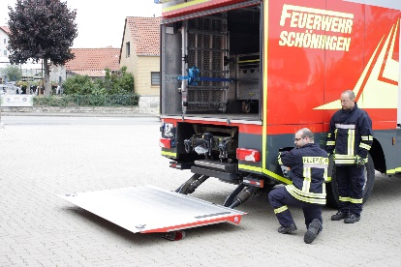
9. Sonderfahrzeuge / Feuerwehrfremde Fahrzeuge
Das Einsatzspektrum der Freiwilligen Feuerwehr ist vielfältig. Neue Technologien und erweiterte Einsätze führen dazu, dass sowohl Sonder-fahrzeuge als auch feuerwehrfremde Fahrzeuge zum Einsatz kommen.
  Weiterführende Unterweisungen bzw. Ausbildungen und
  eventuell Sicherheitsprüfungen sind erforderlich
  (z. B. Drehleiter, Seilwinde, Ladebordwand)
  Achtung bei Umbauten:
  Es ist auf eine technische Überprüfung durch eine dazu befähigte Person sowie ein Eintrag in die Fahrzeugpapiere zu achten
  Bei zusätzlich mitgeführter Ladung ist auf die korrekte Lagerung (möglichst tiefer Schwerpunkt) und ausreichende Sicherung zu achten
  Einhaltung zulässiger Werte wie Gesamtgewicht oder Achslasten
  Bei Zuwiderhandlungen droht der Verlust der Betriebserlaubnis. Fahrzeughalter und –halterin sowie Fahrer und Fahrerinnen drohen juristische Konsequenzen.

Slide 29
9. Sonderfahrzeuge / Feuerwehrfremde Fahrzeuge
Der Einsatz „feuerwehrfremder“ Fahrzeuge oder Maschinen ist hilfreich, um die besondere Aufgaben schnell und praktikabel zu lösen, bei denen vorhandene Feuerwehrtechnik nicht weiterhilft.
  Fahrzeugführende müssen im Führen des Fahrzeuges unterwiesen sein
  Ihre Befähigung hierzu muss nachgewiesen sein
  Sie müssen zuverlässig und zum Führen des Fahrzeuges bestimmt worden sein
  Sonderfahrzeuge müssen bestimmungsgemäß eingesetzt werden
  Diese müssen in betriebssicherem Zustand sein. Dieser ist regelmäßig durch eine Prüfung zu belegen
  Fahrzeuge dürfen nur von Personen geführt werden, die das 18. Lebensjahr vollendet haben und körperlich und geistig geeignet sind.
  Geeignete Schutzkleidung muss vorhanden sein.

Slide 30
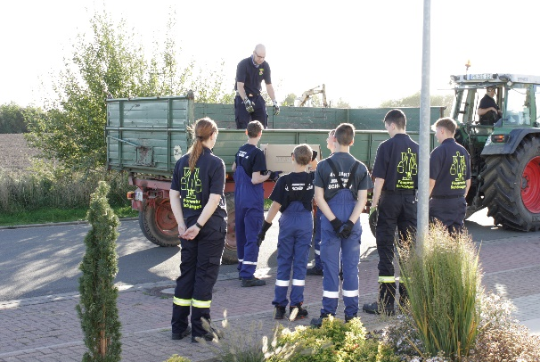
10. Brauchtumsveranstaltungen
Die Mitnahme von Personen auf der Ladefläche von Kraftfahrzeugen und auf der Ladefläche von Anhängern ist laut Straßenverkehrs-Ordnung verboten!
Ausnahmen sind nur bei Brauchtumsveranstaltungen möglich. Diese sind bei der zuständigen Behörde schriftlich zu beantragen und vom Träger bzw. der Trägerin der Feuerwehr zu dokumentieren.
Zu den Brauchtumsveranstaltungen gehört aber z. B. nicht das Einsammeln von Tannenbäumen, Altpapier oder Altmetallen durch die Feuerwehr.

